Slide 1

샬롬
현대교회
어린이교회
초등부

Slide 2



Slide 3



오른쪽 친구 콩닥콩닥 콩닥콩
왼쪽 친구들도 콩닥콩닥 콩닥콩
예쁜 마음 가진 사람 모두 모여서
하나님을 찬양해 랄라랄라라

Slide 4
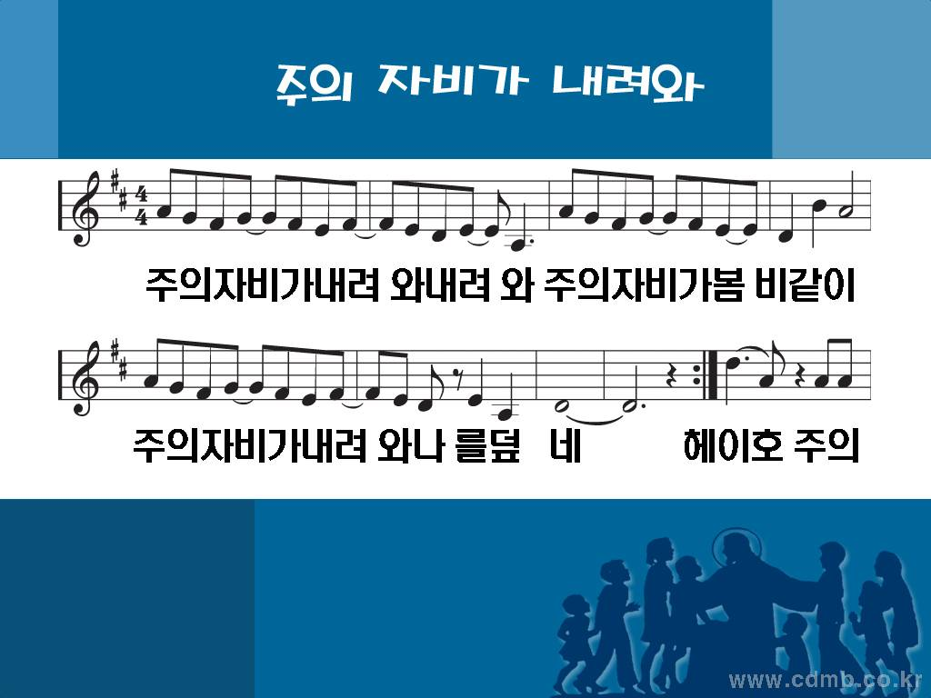

Slide 5
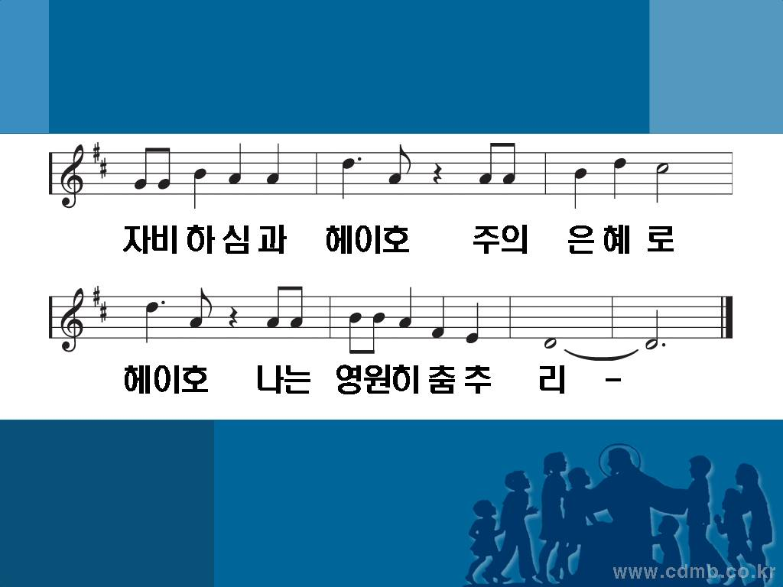

Slide 6
입을 열어 감사 찬양 드리자
멋있는 세상 주신 주께
맘을 열어 감사 찬양 드리자
구원의 선물 주신 주께

Slide 7
여호와 우리 하나님
크고도 높으신 이름을
만 왕의 왕 되시며
이 땅의 주인 되신 이름을

Slide 8
손뼉 치며 기뻐 찬양 드리자
멋있는 세상 주신 주께
발 구르며 기뻐 찬양 드리자
구원의 선물 주신 주께

Slide 9
지금 이 곳에
지금 이 곳에
하나님 오셔서
우리가 드리는
예배를 받으소서

Slide 10
지금 이 곳에
참 기쁨과 참 평안이
우리에게 있사오니
영광의 왕이신
하나님께 감사해요

Slide 11
2022년 3월 6일 어린이 예배
오늘은 사순 절 첫 번째
주일입니다

Slide 12

사도신경
전능하사 천지를 만드신
하나님 아버지를 내가 믿사오며,
그 외아들 우리 주
예수 그리스도를 믿사오니,

Slide 13
사도신경
이는 성령으로 잉태하사
동정녀 마리아에게 나시고,
본디오 빌라도에게 고난을 받으사,
십자가에 못박혀 죽으시고,
장사한 지 사흘 만에 죽은 자
가운데서 다시 살아나시며,

Slide 14
사도신경
하늘에 오르사,
전능하신 하나님 우편에 앉아
계시다가, 저리로서 산 자와
죽은 자를 심판하러 오시리라.

Slide 15
사도신경
성령을 믿사오며, 거룩한 공회와,
성도가 서로 교통하는 것과,
죄를 사하여 주시는 것과,
몸이 다시 사는 것과,
영원히 사는 것을 믿사옵나이다.
아멘

Slide 16
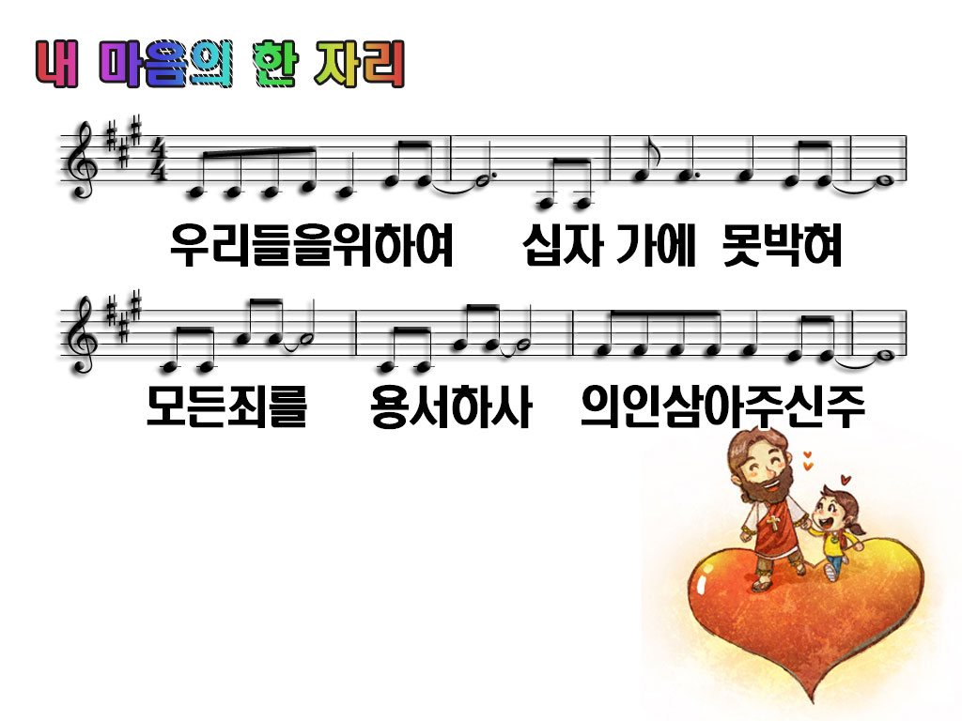

Slide 17
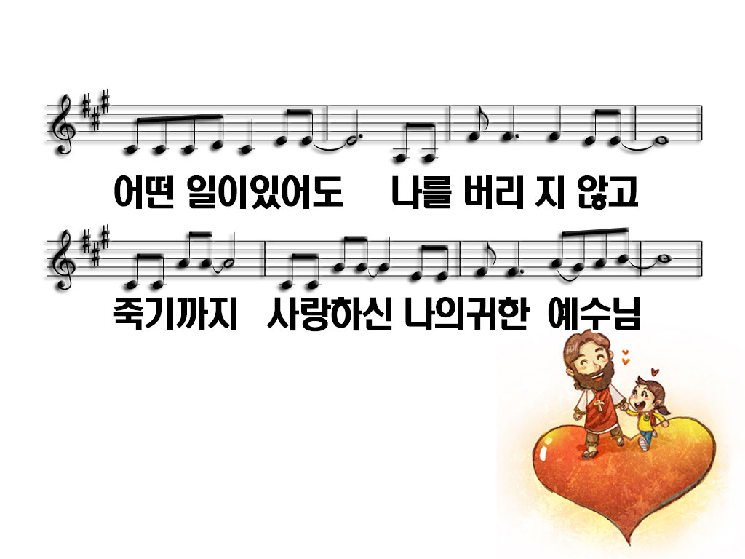

Slide 18
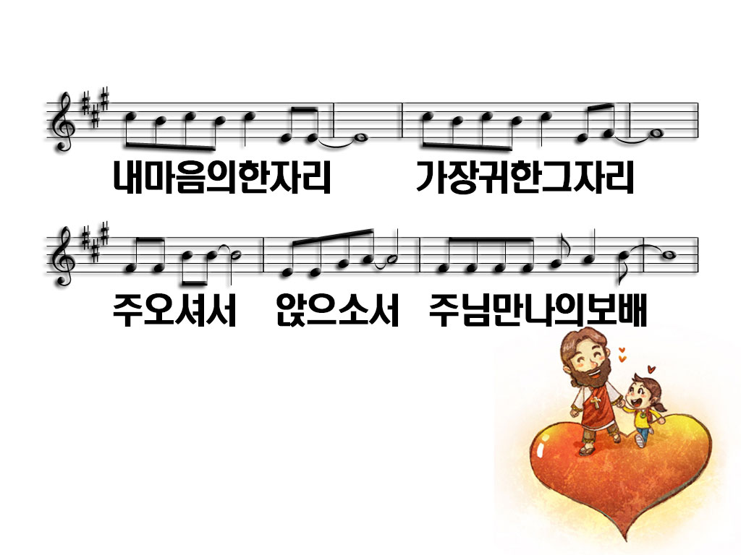

Slide 19
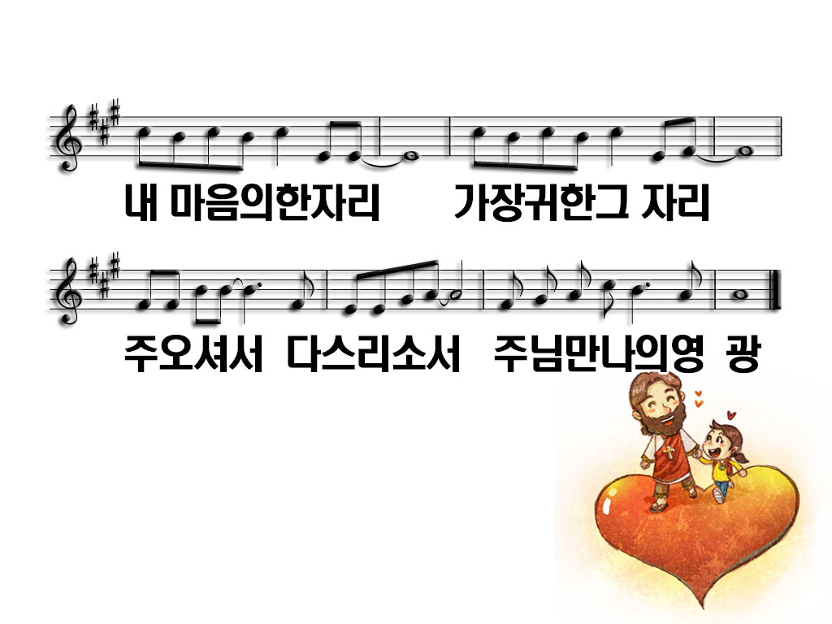

Slide 20

대표기도
송효권 선생님

Slide 21

성경봉독
사도행전 3장 19절

Slide 22

성경봉독- 사도행전 3장
19 그러므로 너희가 회개하고 돌이켜 너희 죄 없이 함을 받으라 이같이 하면 새롭게 되는 날이 주 앞
으로부터 이를 것이요

Slide 23
회개하고 돌이키자!
설교
지하람 전도사님

Slide 24
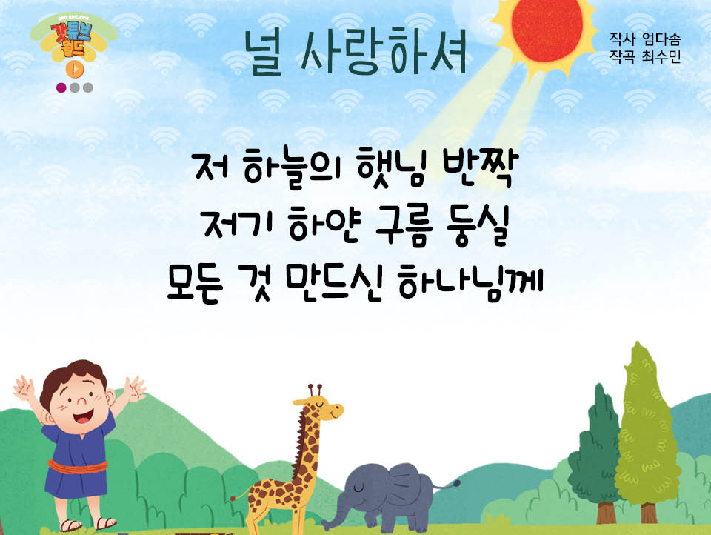
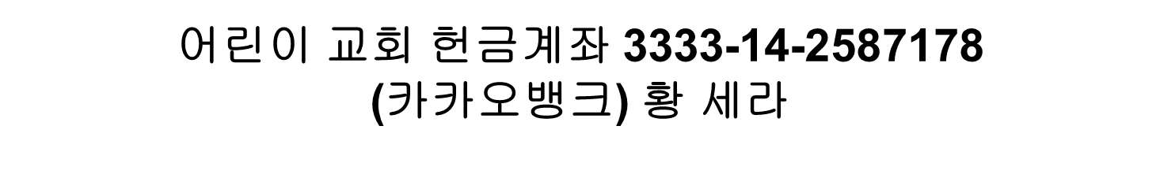

Slide 25
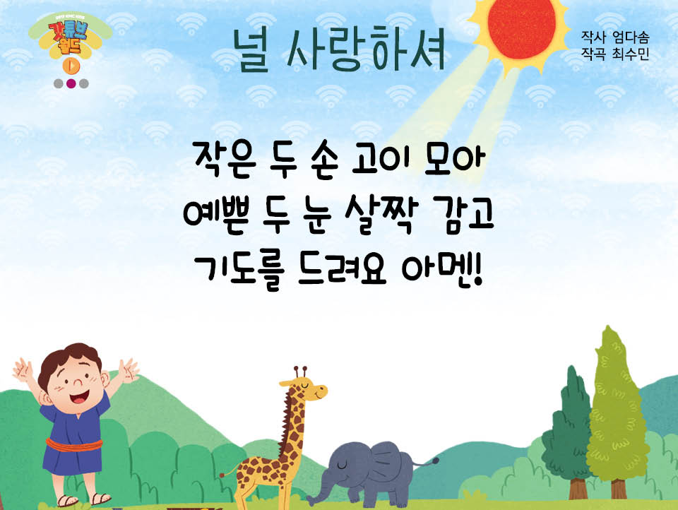

Slide 26
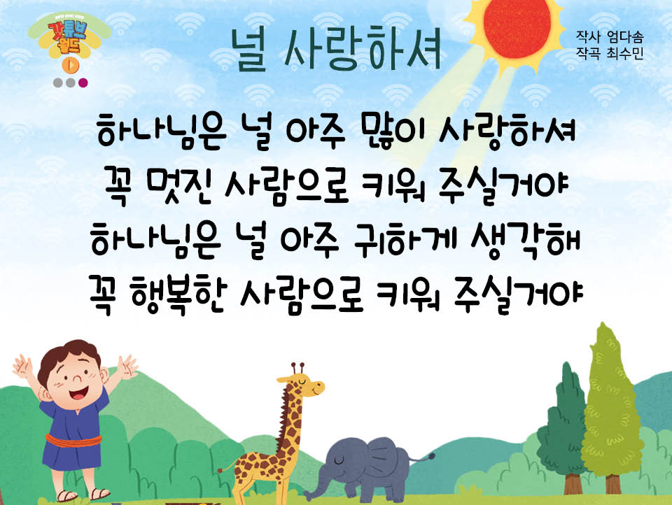
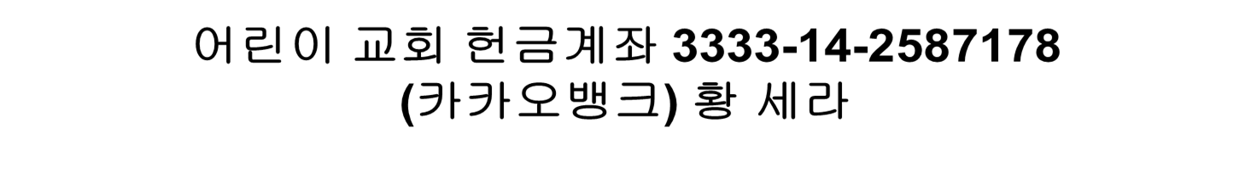

Slide 27
헌금기도
이윤영 선생님

Slide 28
광 고
1
2
3
Notes:
마우스 오른쪽 클릭 후 텍스트편집(문자열추가) 버튼 누른후 텍스트 삽입 바랍니다

Slide 29


Slide 30

주기도문
하늘에 계신 우리 아버지여,
이름이 거룩히 여김을 받으시오며,
나라가 임하시오며,
뜻이 하늘에서 이루어진 것같이
땅에서도 이루어 지이다.

Slide 31
주기도문
오늘 우리에게 일용할 양식을 주시옵고,
우리가 우리에게 죄 지은 자를
사하여 준 것같이
우리 죄를 사하여 주시옵고,

Slide 32
주기도문
우리를 시험에 들게 하지 마시옵고,
다만 악에서 구하시옵소서.
나라와 권세와 영광이 아버지께
영원히 있사옵나이다. 아멘.

Slide 33

현대교회
어린이교회
초등부
한 주간
배운 말씀대로
승리하고
다음 주일에
만나요
하나님께
영광을~

